Slide 1
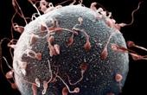
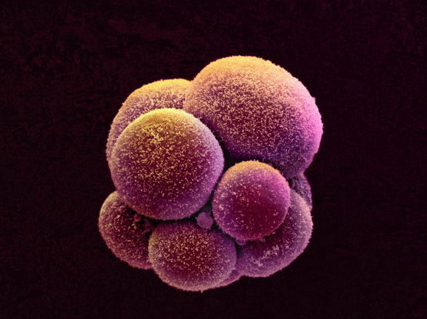

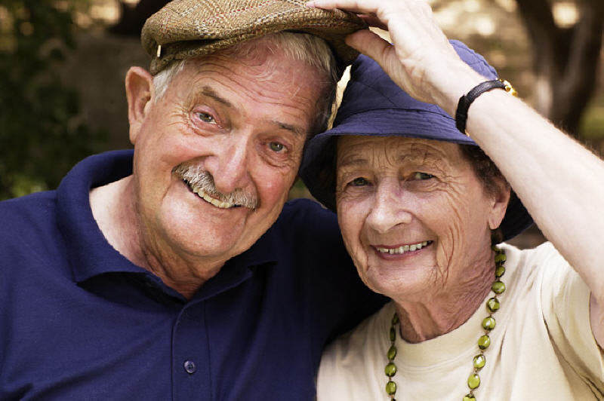

Онтогенез и его периодизация. Эмбриональное развитие.
Критические периоды развития.

Slide 2
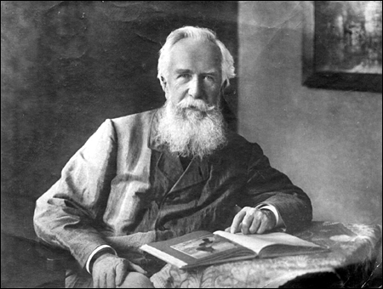
Термин «онтогенез» впервые был введен Э. Геккелем в 1866 году.
Онтогенез, или индивидуальное развитие — это совокупность процессов развития организма с момента слияния гамет и образования зиготы и до смерти.
Э. Геккель
В ходе онтогенеза происходит процесс реализации генетической информации, полученной от родителей.

Slide 3
Типы онтогенеза
Прямой
Неличиночное развитие (моллюски, рыбы, пресмыкающиеся, птицы)
Внутриутробное развитие (млекопитающие, человек)
Непрямой
Личиночное развитие, сопровождается превращением – метаморфозом. (иглокожие, насекомые, амфибии, паразитические черви)
прямой

Slide 4
Периоды онтогенеза
прогенез
эмбриональный
постэмбриональный
Гаметогенез
Осеменение
Оплодотворе-
ние
I.Антенатальный период
Дробление
Гаструляция
Гисто- и органогенез
II. Фетальный период
1) Дорепродуктивный (ювенильный)
Прямое
развитие
Непрямое
развитие
Неличиночное
развитие
Внутриутробное
развитие
Полный
метаморфоз
Неполный
метаморфоз
2) Репродуктивный (зрелость)
3) Пострепродуктивный (старость)

Slide 5
Прогенез :
  Гаметогенез
  Осеменение
  Оплодотворение
1. Антенатальное (внутриутробное) развитие
Длительность этого периода у человека 38-42 нед.
А) эмбриональный (зародышевый) период (8 нед):
1) Дробление - образование бластулы;
2) Гаструляция - образование зародышевых листков;
3) Гисто- и органогенез - образование органов и тканей зародыша.

Slide 6
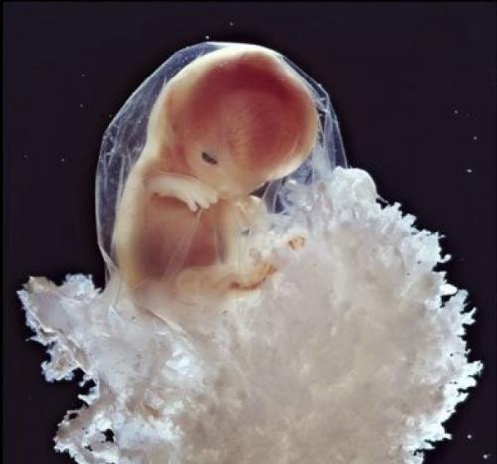
Б) Плодный, или фетальный период – с 9-ой недели, когда зародыш человека уже имеет все системы органов и его называют плодом.
2. Постнатальное (внеутробное) развитие:
А) дорепродуктивный период
Б) репродуктивный период
В) пострепродуктивный период.

Slide 7
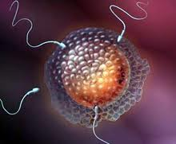
Прогенез.
Гаметы и гаметогенез.

Slide 8
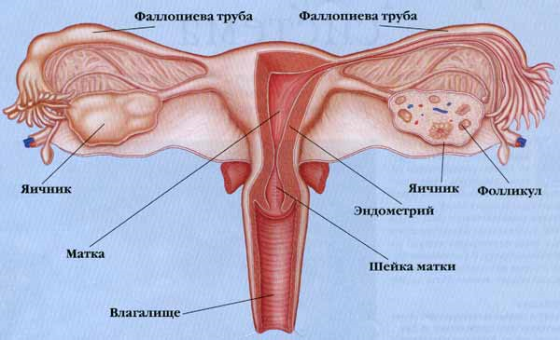
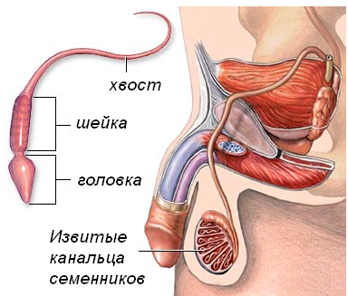
Гаметогенез
это процесс образования половых клеток – гамет.
Овогенез – образование яйцеклеток в яичниках,
Сперматогенез – образование сперматозоидов в стенках извитых канальцев семенников.

Slide 9
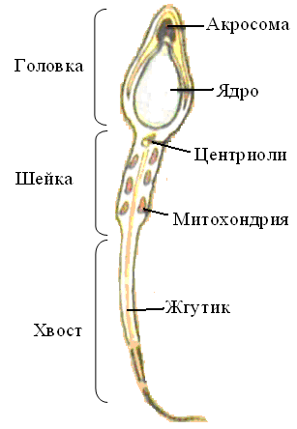
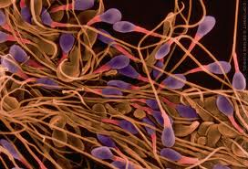
Мужские гаметы – сперматозоиды
Образуются у особей мужского пола в извитых канальцах семенников в процессе сперматогенеза.
Строение
головка, шейка и хвост

Slide 10
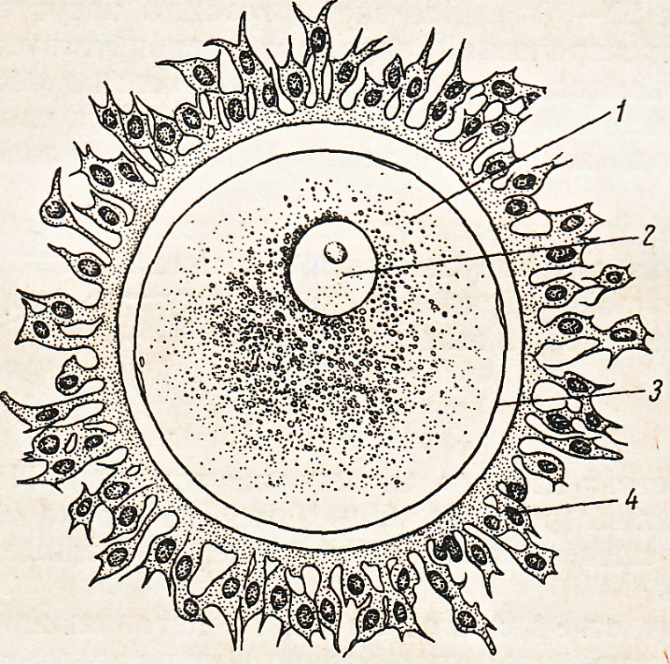
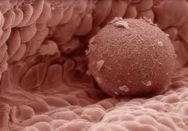
Женские гаметы - яйцеклетки
Образуются у особей женского пола в яичниках, в процессе овогенеза.
Строение
ядро, цитоплазма, желток, цитоплазматическая мембрана, фолликулярные клетки.

Slide 11
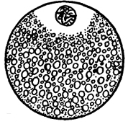
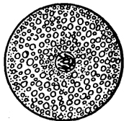
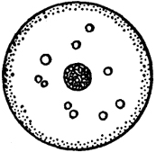
Сравнение яйцеклеток по содержанию и распределению желтка
По количеству желтка:
Алецитальные
Олиголецитальные (первично и вторично)
Полилецитальные
По распределению желтка
Изолецитальные
Центролецитальные
Мезолецитальные
Телолецитальные
У человека яйцеклетка –олиголецитальная, изолецитальная

Slide 12
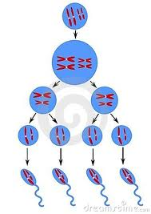
Стадии гаметогенеза:
размножения
роста
созревания
формирования

Slide 13
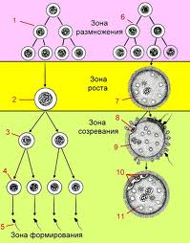
Овогонии и сперматогонии
(2n2c)
Овоциты и сперматоциты
I порядка
(2n4c)
Овоциты и сперматоциты
II порядка
(n2c)
Яйцеклетка (овотида)
и сперматиды
(nc)
Сперматозоиды (nc)

Slide 14
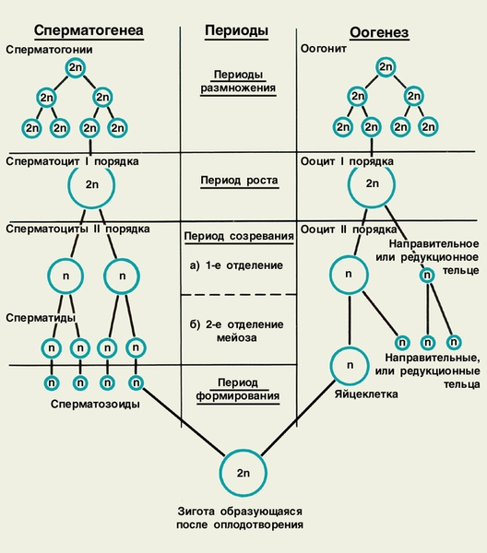

Slide 15
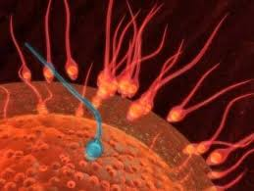
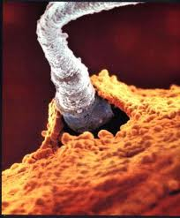
  Гаметогенез – образование половых клеток (гамет)
  Осеменение - ряд процессов, обуславливающих встречу мужских и женских гамет (полиспермия, моноспермия).
Оплодотворение — соединение двух гамет, в результате чего восстанавливается диплоидный набор хромосом и образуется оплодотворенное яйцо - зигота (моноспермия)

Slide 16
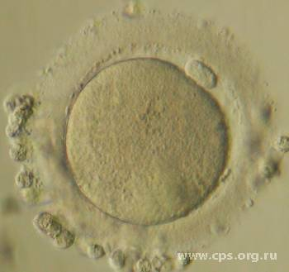
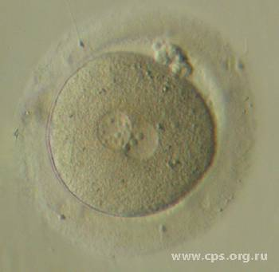
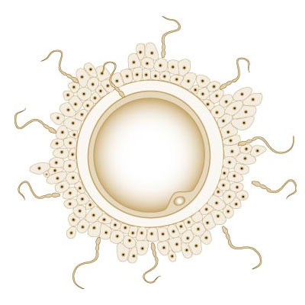
Стадии оплодотворения:
дистантное взаимодействие гамет
капацитация и акросомная реакция
кортикальная реакция
синкарион и сингамия
Зрелый ооцит
Оплодотворенный ооцит

Slide 17
Биологическое значение оплодотворения:
1. Восстановление диплоидного набора хромосом.
2. Обеспечение материальной непрерывности между поколениями.
3. Объединение в одном индивидууме наследственных признаков материнского и отцовского организмов.

Slide 18
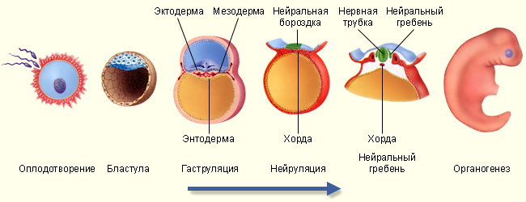
Эмбриональный (зародышевый) период (первые 8 нед)

Slide 19
Дробление – процесс в результате которого образуется бластула
Происходит активное митотическое деление клеток
Нет роста клеток, поэтому объем зародыша не изменяется
Клетки образующиеся в процессе дробления называются бластомерами
Образовавшейся зародыш называется бластулой

Slide 20
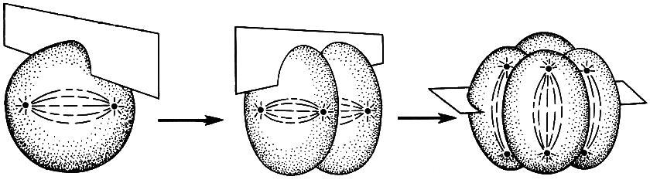
Борозды дробления
Ход борозд дробления (по Гилберту, 1993):
А – первая меридиональная борозда; Б – вторая меридиональная борозда; В – широтная борозда

Slide 21
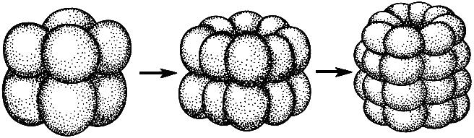
Типы дробления зиготы
По характеру образования и расположения бластомеров:
Голобластическое (полное)
Меробластическое (неполное)
Голобластическое дробление иглокожих (по Гилберту, 1993):
А, Б, В – последовательные стадии процесса

Slide 22
Типы дробления зиготы
II. В зависимости от размеров образовавшихся бластомеров:
Равномерное
Неравномерное

Slide 23
Типы дробления зиготы
III. По типу симметрий:
радиальное;
спиральное;
билатерально-симметричное;
неправильное (анархическое)
Дробление у млекопитающих:
полное,
асинхронное,
отчасти неравномерное.

Slide 24
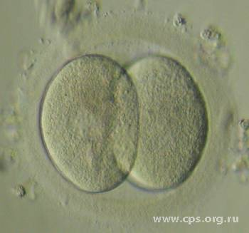
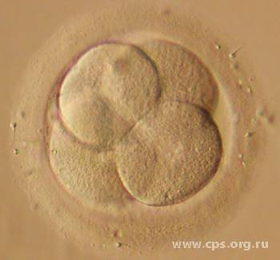
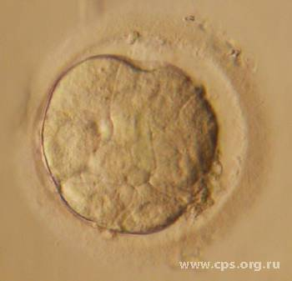
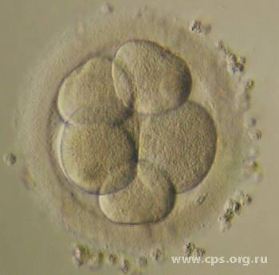
Дробление
первое деление
дробления зиготы
4х-клеточный эмбрион
6-8 клеток (2-е сутки)
морула

Slide 25
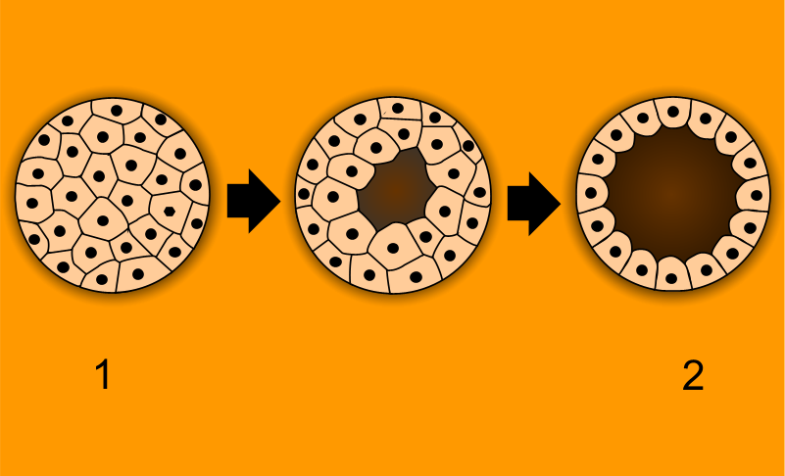
Бластула
На стадии 32 бластомеров (у человека и др. млекопитающих),
клетки постепенно начинают выделять жидкость,
в результате чего, внутри зародыша образуется полость,
а бластомеры располагаются вокруг нее в один слой.
Эта стадия называется бластулой (однослойный зародыш).

Slide 26
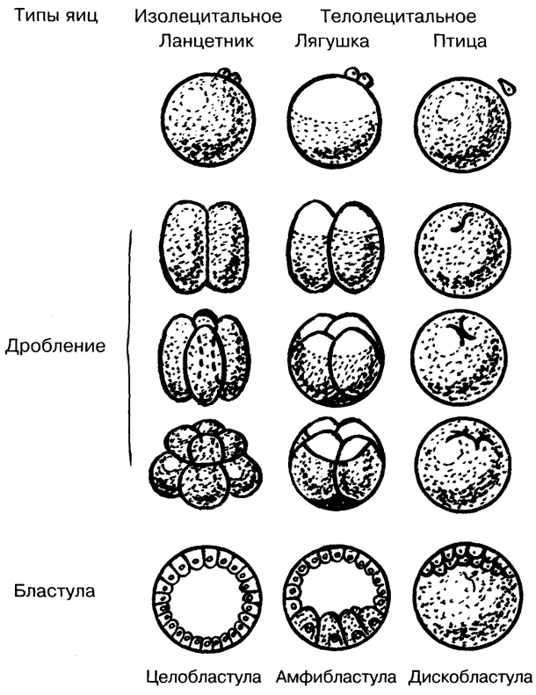
Основные типы дробления
Дробление у человека: голобластическое, неравномерное, асинхронное
Бластоциста

Slide 27
Дробление у человека: голобластическое, неравномерное, асинхронное
Бластомеры
«Темные» - формируют внутреннюю клеточную массу (ВКТ) - эмбриобласт
«Светлые» -образуют однослойный наружный слой - трофобласт
Функции: обеспечивает прикрепление зародыша к стенки матки, его питание и участвует в формировании внезародышевого органа - хориона
Функции: образуются тело зародыша и некоторые внезародышевые органы (амнион, желточный мешок, аллантоис)

Slide 28
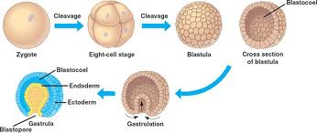
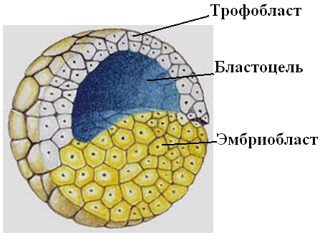
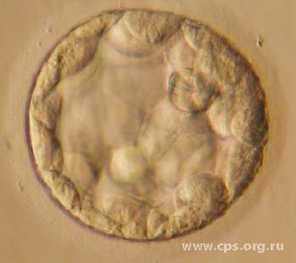
Бластула млекопитающих - Бластоциста
(зародышевого пузырька)
Она образуется на 4-5-й день после овуляции, т.е. еще до имплантации зародыша в стенку матки. В это время зародыш приходит в полость матки

Slide 29
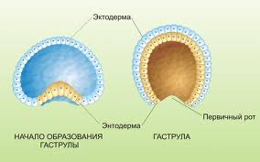
Гаструляция - образование двух-, а затем трехслойного зародыш – гаструлы.
Это процесс расчленения зародыша (эмбриобласта) на зародышевые листки, которые характеризуется перемещением части клеточного материала с поверхности бластулы внутрь, в местах будущих органов.

Slide 30
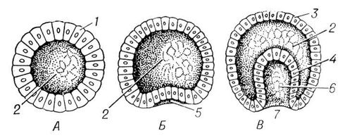
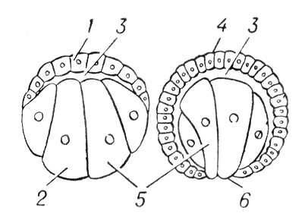
Типы гаструляции
Инвагинация - часть стенки однослойного зародыша постепенно вворачивается внутрь и образует внутренний листок.
Эпиболия (обрастание) - относительно крупные, богатые желтком клетки обрастают мелкими и оказываются внутри, образуя внутренний листок

Slide 31
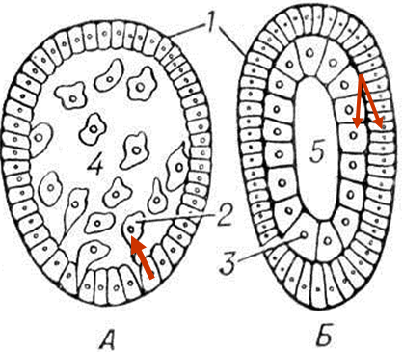
Иммиграция - отдельные клетки иммигрируют внутрь зародыша и размещаются под поверхностным слоем; иммиграция может быть:
униполярной (вселение из одного места)
мультиполярной (из разных мест).
Деламинация - разделение клеток параллельно поверхности, благодаря чему однослойная стенка зародыша превращается в двухслойную.
Иммиграция - А и деламинация - Б (схема): 1 - эктодерма; 2 - энтодермальные клетки; 3 - энтодерма; 4 - бластоцель; 5 - гастроцель.
Смешанный

Slide 32
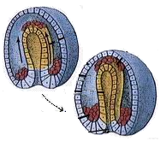
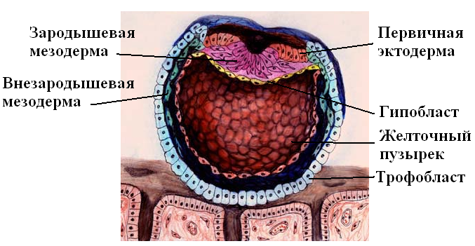
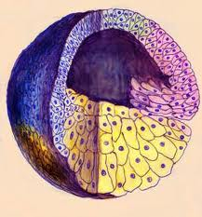
Смешенный путь у человека
Деламинация – образование 2х зародышевых листков
Иммиграция – образование 3го зародышевого листка (мезодермы)

Slide 33
!!!
Сущность процесса гаструляции заключается в активном передвижении клеточных масс (морфогенетические движения). В ходе гаструляции клетки зародыша практически не делятся и не растут. В результате гаструляции формируются зародышевые листки (пласты клеток), обнаруживаются первые признаки дифференцировки. Клетки избирательно сортируются в зависимости от своих свойств. Межклеточные контакты играют значительную роль.

Slide 34
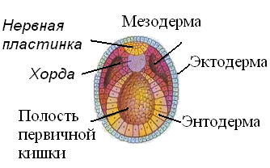
Гисто- и органогенез.
Начало органогенеза называют периодом нейруляции – это процесс образование нервной пластинки и её замыкание в нервную трубку в процессе зародышевого развития хордовых.
Зародыш на стадии нейруляции называется нейрулой.
Параллельно формируются хорда и вторичная кишка (кишечная трубка), а лежащая по бокам от хорды мезодерма расщепляется в краниокаудальном направлении на сегментированные парные структуры – сомиты.
Осевые органы зародыша:
нервная трубка,
кишечник
хорда

Slide 35
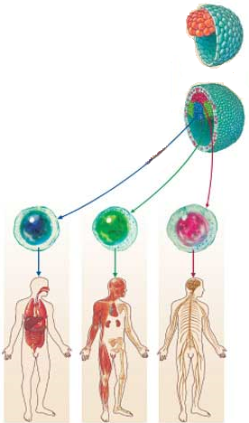
Гистогенез
и органогенез

Slide 36
Зародышевый листок | Ткани
Эктодерма | нервная система органы чувств (зрение, слух, обоняние) передний и задний отдел кишечной трубки. покровы тела: - наружный эпителий - кожные железы и т.д.
Энтодерма | Эпителий кишечной трубки. Органы пищеварения и пищеварительные железы Органы дыхания
Мезодерма | Из мезодермы развиваются все виды со­единительной ткани - кости, - хрящи, - подкож­ная клетчатка и др. поперечно-полосатая (скелетная), кровеносная, выделитель­ная и половая системы.

Slide 37
Мезодерма
Сомиты |  |  | Спланхнотом |  |  | Нефрогонадотом
делится на 44 сегмента, в каждом из них выделяют |  |  | Дифференцируется на висцеральный и париетальный листки, а между ними - целом |  |  | Сегментируется как сомиты, но не полностью
склеротом | миотом | дерма-том | Висцеральный и париетальный листки | целом | из выселен-ной группы клеток | Сомиты нефрогонадо-тома | Нефроген-ную ткань
костная и хрящевая ткань осевого скелета | П-п скелетная мышечная ткань | дерма | - листки серозных оболочек (брюшины, плевры, перикарда), - корковое вещество надпочечников, - миокард и эпикард сердца. | соответствующие серозные полости тела: - брюшная, - плевраль-ная, - перикард | Мезенхима, которая дает начало соединительной и гладкомышечной ткани большинства внутренних органов | Выделительная и половая системы

Slide 38
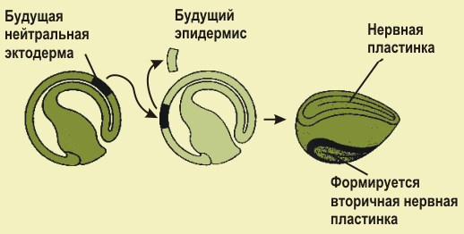
ЭМБРИОНАЛЬНАЯ ИНДУКЦИЯ
Индукция (от лат. inductio — побуждение, наведение) в эмбриологии - воздействие одних частей развивающегося зародыша (индукторов) на другие его части (реагирующую систему), осуществляющееся при их контакте и определяющее направление развития реагирующей системы

Slide 39
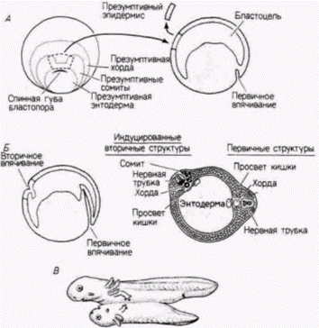
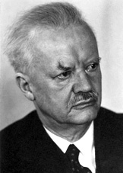
Ханс Шпеман
(1869 -1941)
немецкий эмбриолог,
нобелевский лауреат 1935 г.

Slide 40
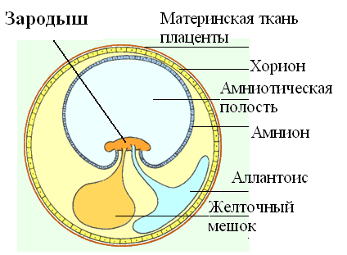
Внезародышевые органы
амнион,
желточный мешок,
аллантоис,
серозная оболочка.

Slide 41
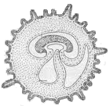
Амнион – водный пузырь вокруг зародыша, покрытый амниотической оболочкой, который защищает зародыша и создаёт ему водную среду. Образуется из клеток эпибласта.
Аллантоис (мочевой пузырь зародыша) – способствует выведению из тела зародыша токсичных продуктов обмена. Образуется из клеток эпибласта.
Желточный мешок млекопитающих в связи с небольшим объёмом желтка в яйцеклетках недостаточно развит. У рептилий и птиц он поглощает питательные вещества желтка и переносит их в среднюю кишку зародыша. Образуется из клеток гипобласта

Slide 42
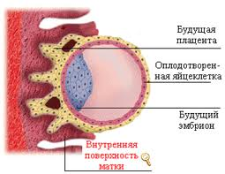
У млекопитающих вместо серозной оболочки, начиная с 14 дня после оплодотворения, начинает формироваться её аналог – хорион (образуется из клеток трофобласта), ворсинки которого внедряются в эндометрий матки и образуют более сложный орган – плаценту.
Плацента (лат., греч. — лепёшка), детское место.
Орган, осуществляющий связь и обмен веществ между организмом матери и зародышем в период внутриутробного развития
Через нее зародыш получает кислород и питательные вещества из крови матери, выделяя в неё продукты распада и двуокись углерода.
Она выполняет барьерную функцию.
Выделяет ферменты, участвующие в обмене веществ зародыша, и витамины.

Slide 43


Хорион и плацента

Slide 44


Slide 45

"Эмбриогенез: два хороших месяца для хорошей жизни".

Slide 46


Близнецы
Монозиготные
Дизиготные

Slide 47





Slide 48
Критические периоды
– это периоды, которые характеризуются наиболее высокой чувствительностью к воздействиям вредных факторов внешней среды.
Учение о критических периодах развития было создано в 1921 г. Ц. Стоккардом и в дальнейшем значительно углублено и расширено П. Г. Светловым.

Slide 49
Тератогенные факторы - внешние факторы, к которым организм (или отдельный орган) весьма чувствителен в определенные периоды и под действием которых формируются пороки развития эмбриона и плода, развивавшегося до этого нормально.
Наука, занимающаяся изучением причин происхождения, механизмов формирования и проявления врожденных пороков развития – называется тератология.
Процесс возникновения пороков развития у плода под влиянием тератогенных факторов – называется тератогенезом.

Slide 50
Группы тератогенных факторов
Эндокринные заболевания матери (сахарный диабет);
Физические воздействия (температурные или ионизирующие);
Биологические факторы (инфекции — токсоплазмоз, краснуха и др.)
Химические вещества - алкоголь, никотин, наркотики, некоторые медикаменты (талидомид и др.) и др.

Slide 51



Талидомидный синдром
В 1957-м году препарат был выпущен в продажу в Германии, а к 1958-му году производился и продавался уже в 45 странах мира под 37 разными названиями. Никаких дополнительных исследований ни в одной из этих стран не проводилось. С августа 1958-го года талидомид стал рекламироваться как «лучшее лекарство для беременных и кормящих матерей» от предродовых беспокойств, а также токсикоза.
За период с 1956-го по 1962-й года по всему миру (Германия, Франция, Великобритания, США, Япония и другие) родилось от 8000 до 12000 «талидомидных детей»
40% «талидомидных детей» не дожили
до своего 1-го дня рождения.

Slide 52




Трафальгарская Венера.
Символ красоты и силы духа
Героиня скульптуры Марка Куинна, Элисон Лаппер (7 апреля 1965),
которая демонстрировалась на Четвёртом постаменте Трафальгарской площади (Лондон) с 2005 по 2007 год.

Slide 53
Положения теории критических периодов
(Ц.Стоккард):
один и тот же тератоген при воздействии на разных стадиях развития может вызывать различные аномалии;
одна и та же аномалия может быть следствием действия разных тератогенов;
тип аномалии в значительной степени зависит от стадии развития , во время которой на организм оказал действие тератогенный агент.

Slide 54


Slide 55
Реализация тератогенного эффекта зависит от
природа тератогена;
доза тератогена;
продолжительность воздействия;
возраст зародыша или плода;
генетическая предрасположенность формирующегося организма;
генетические особенности организма матери

Slide 56
Эмбрион более чувствителен к внешним воздействиям, чем взрослый организм.
На протяжении всей беременности восприимчивость зародыша и плода к действию чужеродных факторов различна.
На ранних этапах развития повреждаемость закладок различных органов зародыша очень высока, но со временем, после формирования органов, она понижается в плане анатомических уродств, но повышается в плане функциональных нарушений.

Slide 57
Наиболее высокой чувствительностью к повреждающим агентам обладают зародыши в
первый критический период - во время имплантации (7—8 день).
второй критический период - во время плацентации (3—8 нед) и совпадает с этапом формирования зачатков органов.
К критическим периодам фетального развития относят
15—20-ю недели беременности (усиленный рост головного мозга)
20—24-ю недели (формирование основных функциональных систем организма).

Slide 58
Врожденные пороки и аномалии развития

Slide 59

Врожденные пороки развития – структурные нарушения, которые возникают до рождения, выявляются сразу или через некоторое время после рождения и вызывают нарушение функции органа.
Аномалии развития – отличаются сохранением функции.
По причине возникновения врожденные пороки
могут быть
наследственные
экзогенные
мультифакториальные

Slide 60



Проявления пороков:
отсутствия какого-либо органа или части тела (агенезия, аплазия)
недоразвития органа (гипоплазия)
чрезмерного развития (гиперплазия) или избыточное числа органов (удвоение и др.)
изменения формы (слияние органов, атрезия, стеноз и др.)
изменения
в расположении
органов (эктопия)

Slide 61
В зависимости от стадии формирования
Геметопатии – на стадии зиготы;
Бластопатии – на стадии бластулы;
Эмбриопатии - патология эмбрионального периода, формирующиеся с 16-го дня внутриутробного развития до 8 нед.;
Фетопатии - возникают после 10 недели внутриутробного развития:
ранние фетопатии — до 28-нед. беременности
поздние фетопатии - после 28 недель и до начала родов

Slide 62



spina bifida
Анэнцефалия
Гидроцефалия

Slide 63


Среди врожденных пороков выделяют множественные и одиночные

Slide 64





яйцо
→ имаго
яйцо → личинка
→ куколка → имаго
яйцо → личинка
→ имаго

Slide 65


Slide 66
Критические периоды постнатального развития
возраст 6—7 лет и подростковый период.
Причины постнатальных «скачков»:
внутренние (биологические) факторы развития,
внешние (социальные) факторы.
Морфофункциональные перестройки основных физиологических систем на этих этапах развития обусловливают
напряжение гомеостатических механизмов,
увеличение энергозатрат,
высокую чувствительность к совокупности факторов внешней среды, что дает основание расценивать их как критические.

Slide 67


Возраст - продолжительность периода от момента рождения до настоящего или любого другого определённого момента времени.
Хронологический возраст
Биологический возраст
Критерии биологического возраста:
Степень развития вторичных половых признаков;
Скелетная зрелость (окостенение различных костей);
Зубная зрелость (появление и выпадение зубов);

Slide 68
Теории старения
Эволюционные теории
старение является запрограммированным процессом, развилось в результате эволюции из-за некоторых преимуществ, которые оно даёт целой популяции.
Теории, основанные на случайных повреждениях клеток
старение является результатом природного процесса накопления повреждений, с которыми организм старается бороться, а различия старения у разных организмов являются результатом разной эффективности этой борьбы.

Slide 69


Slide 70


Молекулярно-генетические теории старения- причиной старения являются изменения генетического аппарата клетки
Теломерная теория
Элевационная (онтогенетическая)
Адаптационно-регуляторная

Slide 71

Теломерная теория старения
В 1961 году американский геронтолог Л. Хейфлик установил, что человеческие фибробласты – клетки кожи, способные к делению, – «в пробирке» могут делиться не более 50 раз. при каждом клеточном делении хромосомы немного укорачиваются. У хромосом имеются особые концевые участки – теломеры, которые после каждого удвоения хромосом становятся немного короче, и в какой-то момент укорачиваются настолько, что клетка уже не может делиться. Тогда она постепенно теряет жизнеспособность .
В 1971 г. А.М. Оловников используя данные о принципах синтеза ДНК в клетках, предложил гипотезу, по которой «предел Хейфлика» объясняется тем, что при каждом клеточном делении хромосомы немного укорачиваются. У хромосом имеются особые концевые участки – теломеры, которые после каждого удвоения хромосом становятся немного короче, и в какой-то момент укорачиваются настолько, что клетка уже не может делиться. Тогда она постепенно теряет жизнеспособность – именно в этом, согласно теломерной теории, и состоит старение клеток.

Slide 72

Элевационная (онтогенетическая)
В начале 1950-х годов известный отечественный геронтолог В.М. Дильман выдвинул и обосновал идею о существовании единого регуляторного механизма, определяющего закономерности возрастных изменений различных гомеостатических (поддерживающих постоянство внутренней среды) систем организма.
По гипотезе Дильмана, основным звеном механизмов как развития, так и последующего старения организма является гипоталамус – «дирижер» эндокринной системы. Главная причина старения – это возрастное снижение чувствительности гипоталамуса к регуляторным сигналам, поступающим от нервной системы и желез внутренней секреции.

Slide 73

Элевационная (онтогенетическая)

Slide 74

Адаптационно-регуляторная
Разработанная физиологом и геронтологом В.В. Фролькисом в 1960-70-х гг., основана на широко распространенном представлении о том, что старость и смерть генетически запрограммированы.
Согласно генорегуляторной гипотезе первичными механизмами старения являются нарушения в работе регуляторных генов, управляющих активностью структурных генов и, в результате, интенсивностью синтеза закодированных в них белков. Возрастные нарушения генной регуляции могут привести не только к изменению соотношения синтезируемых белков, но и к экспрессии ранее не работавших генов, появлению ранее не синтезировавшихся белков и, как результат, к старению и гибели клеток.

Slide 75




СТОХАСТИЧЕСКИЕ (ВЕРОЯТНОСТНЫЕ) ТЕОРИИ старение – результат случайных процессов на молекулярном уровне.
Теория свободных радикалов
Старение – это ошибка
Теория апоптоза (самоубийства клеток)

Slide 76

Теория свободных радикалов
Одновременно выдвинутая Д.Харманом (1956) и Н.М.Эмануэлем (1958).
Причиной нарушения функционирования клеток являются необходимые для многих биохимических процессов свободные радикалы – активные формы кислорода, синтезируемые главным образом в митохондриях – энергетических фабриках клеток.
Если очень агрессивный, химически активный свободный радикал случайно покидает то место, где он нужен, он может повредить и ДНК, и РНК, и белки, и липиды.
Природа предусмотрела механизм защиты от избытка свободных радикалов: кроме супероксиддисмутазы и некоторых других синтезируемых в митохондриях и клетках ферментов, антиоксидантным действием обладают многие вещества, поступающие в организм с пищей – в т.ч. витамины А, С и Е.

Slide 77
«Старение – это ошибка»
Гипотеза была выдвинута в 1954 г. американским физиком М. Сциллардом.
Исследуя эффекты воздействия радиации на живые организмы, он показал, что действие ионизирующего излучения существенно сокращает срок жизни людей и животных. Под воздействием радиации происходят многочисленные мутации в молекуле ДНК и инициируются некоторые симптомы старения, такие как седина или раковые опухоли.
Из своих наблюдений Сцилард сделал вывод, что мутации являются непосредственной причиной старения живых организмов. Однако он не объяснил факта старения людей и животных, не подвергавшихся облучению.

Slide 78
Теория апоптоза (самоубийства клеток)
Предложена академик В.П. Скулачев.
Апоптоз (греч. «листопад») – процесс запрограммированной гибели клетки. При апоптозе клетка аккуратно саморазбирается на части, и соседние клетки используют ее фрагменты в качестве строительного материала. Самоликвидации подвергаются и митохондрии – изучив этот процесс, Скулачев назвал его митоптозом. Митоптоз происходит, если в митохондриях образуется слишком много свободных радикалов. Когда количество погибших митохондрий слишком велико, продукты их распада отравляют клетку и приводят к ее апоптозу.
Старение, с точки зрения Скулачева, – результат того, что в организме гибнет больше клеток, чем рождается, а отмирающие функциональные клетки заменяются соединительной тканью.
По мнению Скулачева, главная из активных форм кислорода, приводящих к гибели митохондрий и клеток – перекись водорода. В настоящее время под его руководством проходит испытания препарат SKQ, предназначенный для предотвращения признаков старения.

Slide 79
Смерть - закономерное явление. Она подготавливается всем ходом онтогенеза. Смерть всегда находит свое выражение в форме той или иной случайности.
Клиническая смерть
характеризуется прекращением сокращений сердца, отсутствием дыхания, рефлекторных реакций. Однако — это первый и еще обратимый процесс умирания. В момент клинической смерти все органы и ткани остаются живыми, их метаболизм остается упорядоченным. Её продолжительность 3-5 минут.
Биологическая смерть
наступает позже и характеризуется неупорядоченными химическими реакциями в клетках, автолизом и разложением ткани. Биологическая смерть — процесс необратимый.

Slide 80

Как то странно устроена жизнь-
В ней всё время грядут перемены.
То любовь говорит - "держись!"
То "прости..." - говорят измены...
Эта сложная штука - жизнь
Нам подсунула тест на прочность.
Сможешь выстоять - будешь жить.
А не сможешь - уйдёшь бессрочно.
Говорю себе - это жизнь.
Принимай её, как подарок.
Если трудно тебе - держись!
Мир не может быть всюду ярок.
Если туча вдруг надо мной -
Верю: солнышко - только всходит.
Если ветер кружит шальной -
Это временно... Всё проходит...

